Slide 1
DOKONČENÍ SCÉNY
PRAŽENÍ KÁVY
Dokončete scénu, otexturujte, nasviťte, vyrenderujte krátkou animaci.
Cycles nebo eevee
DOMÁCÍ ÚKOL
→

Slide 2
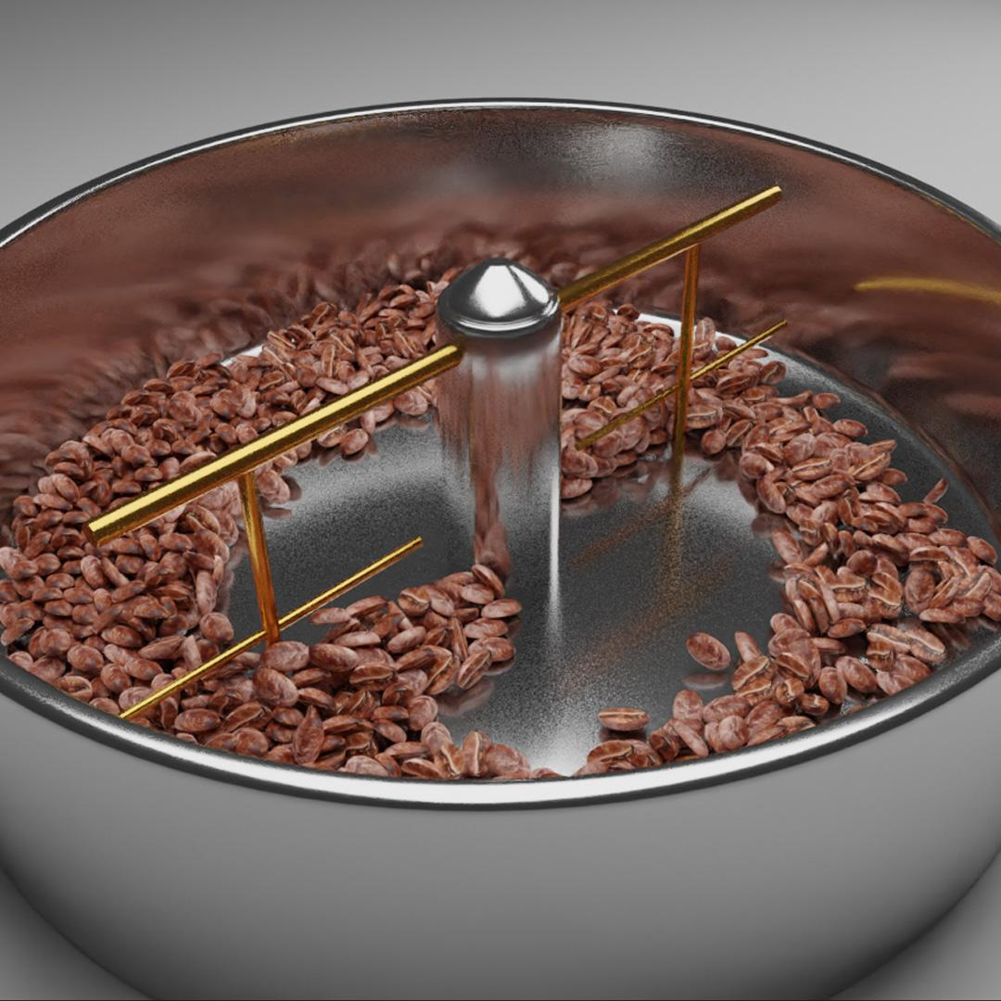
DOMÁCÍ ÚKOL

